Slide 1
Vad vet vi om rusmedel?
Vad är rusmedel? Vilka rusmedel finns det?
Årskurs 7, lektion 1
Åbo stads projekt för förebyggande rusmedelsarbete Selvästi JEES! (Nyktert JESS!) 2023–2025, Sanna Tahko & Kristiina Helenius
Källor:
Institutet för hälsa och välfärd
Ehyt rf
Centralförbundet för Mental Hälsa
Droglänken
Notes:
Alustuksena aiheeseen kysytään oppilailta mitä päihteitä he tietävät. Seuraavassa diassa päihteet jaoteltu ikärajojen mukaan tueksi.

Slide 2
Tabell över rusmedel
 | Lagliga rusmedel | Olagliga rusmedel | Andra skadliga ämnen/ föreningar
Under 18 år | X | X | X
K-18 | Tobak, svaga alkoholdrycker (alkohol 1,2–22%). Nikotinpåsar. E-cigaretter (produkter i gatuhandeln olagliga). Snus (försäljning och köp olagligt i Finland.) | Droger, t.ex. cannabis, kokain, ecstasy, heroin. Nikotinprodukter med över 20 mg nikotin (t.ex. vissa e-cigaretter). Olagliga i Finland för personer i alla åldrar! | Läkemedels- missbruk. Blandmissbruk. Alla kemikalier som används i berusningssyfte.
K-20 | Starka alkoholdrycker, t.ex. vodka, alla med över 22 % alkohol
Notes:
Alle 18-vuotiailta on kaikki päihteet kielletty.
K-18 Nikotiinituotteet, miedot alkoholijuomat. Nuuska on poikkeus, sen käyttö on laillista täysi-ikäisille. Nuuskan myynti, ostaminen ja lahjoittaminen on kuitenkin Suomessa kielletty.
K-20 Väkevät alkoholijuomat.
Ulkomailta tilatut sähkötupat (eli lähes kaikki joita nuorilla on hallussa) ovat laittomia, koska nikotiinin määrä ylittää lain salliman 20mg.

Slide 3
Rusmedelsfakta
Kahoot!
Logga in i spelet med EGET förnamn.
Notes:
Rusmedelsinfo (åk 7–9) - Details - Kahoot!
Pyydä oppilaita menemään osoitteeseen kahoot.it ja kirjautumaan peliin mukaan.
Kahootin kysymyksiin vastauksiin tueksi:
Sähkötupakka on tupakkalain mukaisesti päihteeksi laskettava. Sillä ei ole merkitystä onko siinä nikotiinia vai ei.
Nuuska nostaa verenpainetta ja kiihdyttää sydämen sykettä, jolloin ihminesen elimistö on jo rasitustilassa. Tästä johtuen se voi jopa heikentää urheilusuoritusta.
Alkoholi on yksi yleisimpiä työikäisten suomalaisten kuolinsyyn aiheuttajia. Terveyshaittojen lisäksi onnettomuudet, tapaturmat mm. Rattijuopumukset ja hukkumiskuolemat lasketaan mukaan.
Nuuskan lahjoittaminenkin on laissa kielletty. Vapessa on todettu vaarallisia määriä lyijyä (Ylen video), kannabiksen käyttö voi aiheuttaa jo ensimmäisellä kokeilulla psykoosin, jos ihmisellä on alttius olemassa. Passiivinen tupakointi on tärkeä käydä läpi tässä, myös vapen höyryistä on haittoja ympärillä oleville, ei vain tupakan savusta.
Vapen käytöstä voi tulla näitä kaikkia haittoja. Pitkäaikaisvaikutuksista ei vielä ole edes tutkittua tietoa.
Ensin käydään läpi mitä on julkiset tilat (esim. Kauppakeskukset, kirjastot, nuorisotilat ym.) Erikseen voi mainita kouluihin liittyvästä lainsäädännöstä. Julkisten tilojen tupakointikielto koskee myös sähkötupakkaa ja kaikkia savuavia tupakkatuotteita
Myös täysi-ikäinen voi saada sakkoa vapen hallussapidosta, jos tuotteessa on nikotiinia yli 20mg. 20mg on Suomessa lain sallima raja nikotiinille, lähes kaikissa ulkomailta tuoduissa vapeissa on nikotiinia enemmän. Rikosnimike on "lievä laittomaan tuontitavaraan ryhtyminen". Tärkeä muistuttaa, että ulkomailta tuoduissa vapeissa ei voi luottaa nikotiinimäärä merkintään. Tuontituotteista on tunnistettu huomattavasti suurempia nikotiinimääriä, kuin mitä pakkauksessa on mainittu.
Höyrystäminen aiheuttaa makunesteissä myrkyllisiä yhdisteitä. Makunesteet eivät ole tarkoitettu höyrystettäväksi, vaan esim. Elintarvikekäyttöön.
Luonnon eläimet, sekä lemmikit voivat syödä näitä roskia ja saada nikotiinimyrkytyksen, joka pienellä eläimellä johtaa kuolemaan. Myös imeytyminen maaperään ja vesistöihin aiheuttaa tuhoa.
Riippuvuus voi aiheuttaa monenlaisia eri haittoja niin tunnetasolla, kuin terveydellisesti.

Slide 4
World cafe-övning
Klassen delas in i 4 grupper.
Varje grupp får ett papper med en fråga med rusmedelstema. Gruppen har 3–4 minuter tid att svara. När tiden tar slut ges frågorna vidare till följande grupp. Varje grupp svarar på varje fråga.
Syftet är att skriva gruppens åsikter om frågan på pappret, man behöver inte söka information.
När grupperna har svarat på alla frågor presenterar grupperna resultaten för klassen. Svaren diskuteras tillsammans.
Om du vill kan du lämna affischerna t.ex. på väggen i klassen för att påminna om ämnet.
Notes:
Tehtävään voi valita ryhmälle sopivia kysymyksiä tämän hetken ilmiöihin liittyen. Hyväksi todettuja kysymyksiä on esimerkiksi: Mikä auttaa jaksamaan? Miksi jotkut nuoret käyttävät päihteitä? Miten päihteidenkäyttö voi vaikuttaa tulevaisuuteen? Miten päihteidenkäyttö voi vaikuttaa käyttäjän läheisiin? Miten voin kieltäytyä jos minulle tarjotaan päihteitä?
Jos ryhmätyöskentely ei ole mahdollista, voidaan kysymyksiin vastata yksilöinä tai parityönä.
Kysymyksen voi kirjoittaa paperin keskelle, vihkon otsikoksi, tai halutessaan voi tulostaa tekstin visuaaliselle pohjalle, jolloin tuotokset voi jättää esim luokan seinälle esille.

Slide 5
Beroende och identifiering av egna styrkor
Årskurs 7, Lektion 2
Åbo stads projekt för förebyggande rusmedelsarbete Selvästi JEES! (Nyktert JESS!) 2023–2025, Sanna Tahko & Kristiina Helenius
Källor:
Institutet för hälsa och välfärd
Ehyt rf
Centralförbundet för Mental Hälsa
Droglänken
Mannerheims Barnskyddsförbund

Slide 6
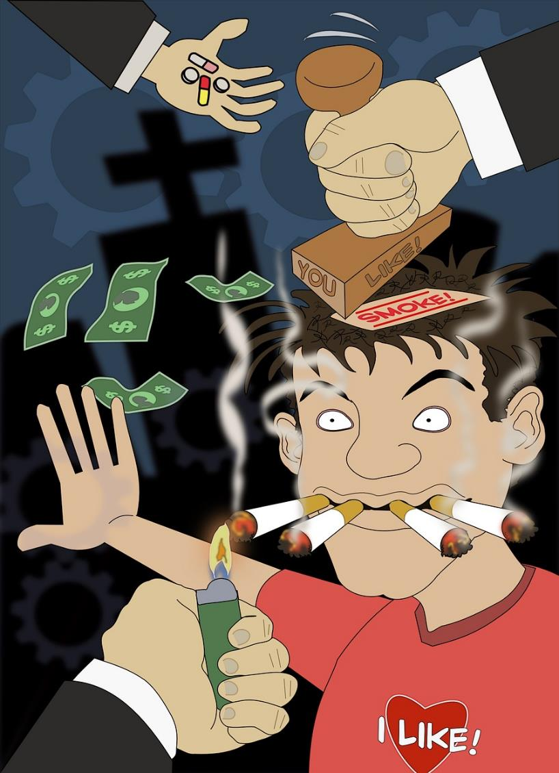
Beroende
Vad är beroende?
Vad kan man bli beroende av?
Hur påverkar beroendet livet?
Stämpling
Notes:
Dian alussa keskustellaan mitä riippuvuus on ja mistä voi tulla riippuvaiseksi.
On hyvä nostaa esille muitakin kuin päihteet, esim. sokeri, energiajuomat, kahvi yms.
Riippuvuutta on monenlaista, lievää ja vakavaa. Tulee varoa ettei pelottele aiheella ja ottaa huomioon jos on tiedossa, että jollain on kotona asiaan liittyviä haasteita.
Kuvasta poimitaan asioita kysymyksellä "mitä te näette tässä kuvassa?" Hyviä nostoja on esimerkiksi että "".rahat menee, joku muu tarjoaa, vahvemmatkin päihteet tulee mukaan, olemus on sekava".
Opettaja voi nostaa esiin leimaamisen. Riippuvainen saa helposti leiman joka voi puhekielessä olla halventava "nisti, juoppo, narkkari" yms. On tärkeä tuoda esille näkökulma, että kukaan ei nuorena suunnittele itselleen sellaista tulevaisuutta, vaan riippuvuus aiheuttaa sen.
Ihmisarvo - jokainen meistä on saman arvoinen haasteista huolimatta.
Jos/kun käyttäjä pääsee irti päihteistä, leimasta on vaikeampi päästä eroon ja leimaantuminen voi vaikuttaa myös riippuvuuden jatkumiseen.

Slide 7
Beroende
Tvångsmässigt behov av något rusmedel eller någon verksamhet.
Det psykiska eller fysiska tillståndet ger tillfällig tillfredsställelse.
Arvsfaktorer, upplevelser i barndomen och ungdomen, stress och krissituationer i livet kan påverka hur lätt människan blir beroende.
En beroende person identifierar eller medger inte alltid sitt beroende.
Allvarligt beroende är en sjukdom.
Skadeverkningar av beroende kan vara t.ex. hälsorisker, försämrade relationer, ekonomiska nackdelar (t.ex. anskaffning av rusmedel, penningspelande).
Notes:
Tärkeä myös muistuttaa, että riippuvuutta voi olla myös lievää, jolloin ei ole tarve huolestua (esim. omien vanhempien tupakointi).
Milloin riippuvuus sitten on vakava? Kun riippuvuutta aiheuttava asia menee muiden tärkeiden asioiden edelle ja elämä pyörii riippuvuuden aiheuttajan ympärillä.

Slide 8
Faktorer som skyddar mot missbruksproblem
Nära relationer till familjen/en annan pålitlig vuxen.
God självkänsla, positiv självbild.
Känsla av delaktighet (hobby, kompisar, skola, arbete, familj osv.).
Starka sociala och emotionella färdigheter.
Framgångar.
Närmiljöns ansvarsfulla inställning till rusmedel.
Bristen på ovan nämnda innebär inte att den unga säkert blir missbrukare, men risken är större.
Notes:
Tärkeä tuoda esille, että nämä ovat asioita joista suurimpaan osaan voi vaikuttaa itse.
Onnistumiset voivat olla pieniä arjen asioita. Esimerkiksi jo se, että on tänä aamuna noussut ja päässyt kouluun on onnistuminen.
Mitä on hyvä itsetunto? Entä myönteinen minäkuva?
Eli käydään läpi asioita miten itsestään ajattelee hyvää ja onko se vaikeaa. Tunnin seuraava tehtävä liittyy tähän.

Slide 9
Egna styrkor
Det är viktigt att identifiera sina egna styrkor och egenskaper.
En god självkänsla skyddar också mot skadlig användning av rusmedel och uppkomsten av beroende.
Självkänslan kan stärkas!
Uppgiften Utbyte av egenskaper
styrkokorten_svenska.pdf
Notes:
Ominaisuuksien vaihtokaupassa pöydälle laitetaan laatikko, josta jokainen ottaa 3 lappua, joissa on eri ominaisuuksia (esim. olen ystävällinen, olen urheilullinen). Tarkoitus on kiertää luokassa ja vaihtaa muiden kanssa lappuja, kunnes itsellä on kolme itseä hyvin kuvaavaa ominaisuutta. Jakaannutaan pienryhmiin ja esitellään omat vahvuudet ja ominaisuudet muille ryhmässä. On tärkeää osata myös sanoittaa ja kertoa ääneen omia hyviä puolia.
Tehtävän voi toteuttaa tulostamalla oppaassa olevat ominaisuustulosteet ja levittämällä ne pöydälle, josta oppilaat poimivat kaikki 2-3 ominaisuutta. Tehtävän voi vaihtoehtoisesti toteuttaa myös pyytämällä oppilaita kirjoittamaan 3 itse keksimäänsä ominaisuutta esim post-it lapuille, jos tulostusmahdollisuutta ei ole.
Tehtävän tarkoituksena on opetella nostamaan esille ja tunnistamaan omia ominaisuuksia ja tunninpitäjä voi korostaa hyvän itsetuntemuksen merkitystä päihteiltä suojaavana tekijänä.

Slide 10
Framtidens jag! Extra uppgift.
Skriv på papper 5 saker som du önskar att ska hända dig i framtiden (t.ex. studier, boende, arbete, närstående, hobbyer osv.)
Fundera på hur beroende, användning av rusmedel eller andra problem kan påverka förverkligandet av dina drömmar.
Hur kan jag stärka de goda saker i mitt liv som hjälper mig att förverkliga mina drömmar?
Notes:
Tämän tehtävän voi ottaa käyttöön tai antaa kotitehtäväksi.

Slide 11
Brott(?) Laglighetsfostran för årskurs 7
Våld i nära relationer
Saara Juutinen, Alvin Koskinen, Laura Kiviranta, Paula Mäkelä och Reetta Vainio
Förstasidan – Brottsofferjouren (riku.fi)
https://www.nuoretjarikollisuus.fi/sv
Strafflag 39/1889 - Uppdaterad lagstiftning - FINLEX ®
Det finns många olika typer av brott - Polisen
Net skyddshem Hjälp vid familjevåld – trygghet i nära relationer
Case-uppgift från boken Konstaapeli Daniel tässä, moro! (Konstapel Daniel här, tjena!) (Kalejaiye, Daniel, 2022)
Notes:
Tunnilla puhutaan rikoksista ja laillisuudesta.
Tehdään myös yksi yhteinen ryhmätehtävä.
Osa voi tietää tunnin aiheista jo tosi paljon. Älä epäröi tuoda tietämystäsi esille, koska se auttaa muitakin.

Slide 12
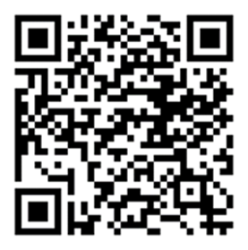
De vuxna ansvarar för barnens säkerhet
Personer under 18 år ska skyddas mot alla former av verksamhet som äventyrar tillväxten och utvecklingen.
Barnet har rätt att få information om världen på sin åldersnivå.
Barnets ansvar
är att lära sig av världen
Vi strävar tillsammans efter en bättre verklighet. Var och en är skyldig att känna till lagen.
Var och en har rätt att vara trygg och i fred
Var och en ansvarar också för sina egna handlingar
straffrättsligt ansvar
skadeståndsskyldighet
Ansvaret ligger hos vuxna
Vad säger lagen? Testa om du vet! (på finska)
https://www.nuoretjarikollisuus.fi/articles/mita-laki-sanoo
Bilder: pixabay
Notes:
Kootaan yhteen vielä muutama asia laillisuudesta, siihen liittyy aina vastuu.
Kysy oppilaita, tietävätkö he koska alkaa rikosoikeudellinen vastuu (15-vuotiaana) ja koska alkaa vahingonkorvausvelvollisuus (olemassa aina)?
Ihmiset ovat päätyneet siihen, että lapsia tulee suojella ja siksi on olemassa esim. ikärajoja (elokuvat, pelit). Lisäksi ajatellaan, että lapset kehittyvät ja oppivat, siksi osa vastuusta tulee 15-vuotiaana, osa vasta 18-vuotiaana.
Rikoslaki löytyy kokonaisuudessaan finlex.fi -osoitteesta.
Tehkää lopuksi lyhyt kysely siitä, mitä laki sanoo.

Slide 13
Vad är våld?
Allt som avsiktligt har gjorts för att skada någon annan eller såra någon annan är våld.
Ibland kan det vara svårt att identifiera våld, eftersom endast fysiskt våld ofta uppfattas som våld.
Ofta kan det också hända att våldet förblir dolt om utomstående inte kan identifiera det eller inte vågar ingripa.
Man ska alltid ingripa i våld, oberoende av i vilken miljö det sker.
Våldet upphör sällan av sig självt
Våld kan vara:
Fysiskt
Knuffa, riva i håret, strypa, sparka och slå.
Psykiskt
Sexuellt våld
Ekonomiskt
Socialt
Kränkande öknamn, skällsord eller illabehandling.
Religiöst
Till exempel att förhindra en annan från att använda pengar
T.ex. kontroll av den fria rörligheten eller begränsning av kontakten med vänner och släktingar samt hot om social isolering.
Fysiskt våld lämnar inte alltid synliga spår. Psykiska spår lämnar det alltid
Förakta eller till och med förneka någon annans religiositet
Tvång att följa en religions normer och regler.
Det kan vara att göra någon till åtlöje offentligt eller ske inom fyra väggar.
Hot om våld är psykiskt våld.
Till exempel våldtäkt, tvingande till sex och påtryckningar, fotografering utan tillstånd, utnyttjande av en person som sover eller har slocknat samt sexuellt antastande är sexuellt våld.
Inte låta den andra ha egna pengar
Begränsning av den ekonomiska beslutanderätten
Olovlig användning av annans egendom eller pengar.
Notes:
Tunnin pitäjä voi muistuttaa siitä, että on tärkeää että jokaisella on elämässään turvallisia aikuisia joille uskaltaa kertoa jos kohtaa vaikeita asioita.
Väkivallan muodot on hyvä käydä läpi, koska usein väkivallaksi mielletään vain fyysinen väkivalta.

Slide 14
Våld i nära relationer
Våld i familjen eller i en parrelation kallas våld i nära relationer.
Det kan vara våld inom familjen, våld i en parrelation eller våld mellan kompisar.
Våld är aldrig acceptabelt och ska inte förekomma i någon mänsklig relation.
Var och en av oss har rätt att vara sig själv, utan rädsla, även i kamratrelationer och på fritiden
Grälet blir våld när den som upplever våld inte längre vågar säga sin åsikt, eftersom hen är rädd för hur den andra ska reagera.
Till normala gräl hör att parterna i grälet fritt kan framföra sin egen åsikt utan rädsla för konsekvenserna.
Normalisera inte heller våld i ditt sätt att prata.
Observera: Alla känslor är alltid tillåtna. Alla gärningar är inte.
”du får på käften”
"dö bort"
"det var bara ett skämt"
"förlåt att du tog åt dig"
"pojkar är pojkar"
"kvinnans plats är mellan knytnäven och spisen"
"kärlek börjar med bråk"
"tjallare!"
"du förtjänade det"
”den man älskar agar man”
Notes:
Lainaukset usein kuulluista sanonnoista herättää varmasti keskustelua ja sille on hyvä antaa aikaa. Voi kysyä oppilailta, ovatko he kuulleet sanontoja aikaisemmin ja millaisissa yhteyksissä?
Mukana on myös aikuisten joskus käyttämiä sanontoja, joista on myös hyvä keskustella.

Slide 15
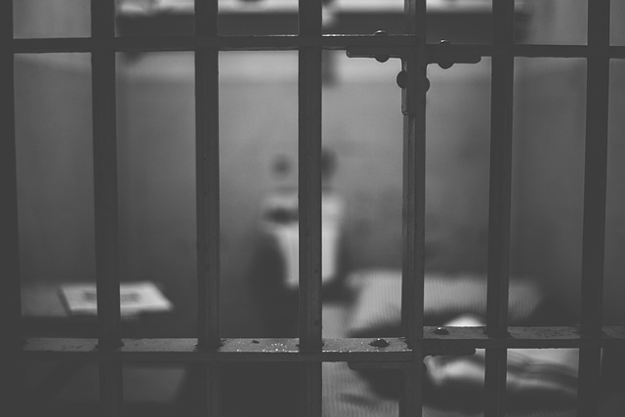
De vanligaste brotten bland unga
Egendomsbrott
snatteri, stöld och rån Böter–4 år fängelse
Vilseledande
bedrägeri och ocker Böter–4 år fängelse
Trafikbrott
äventyrande av trafiksäkerheten Böter–2 år fängelse
körning av ett fordon utan behörighet
Våld och tvång
olaga hot Böter–10 år fängelse
tvång och misshandel
Sexualbrott
spridning av en video eller bild med sexuell nyans som tagits av ett barn Böter–6 år fängelse
Alla fula gärningar är inte brott, men alla brott är fula gärningar.
Teemu Hokkanen, överkonstapel
Polisinrättningen i Helsingfors
OBS! Dessa är brott också i sociala medier!
Bild: Polisinrättningen i Helsingfors
Notes:
Katsotaan seuraavaksi mitä rikoksia nuoret saattavat tehdä.
Nuoruus on ihmisen elämän rikosaltteinta aikaa sillä nuorena halutaan usein kokeilla rajoja.
Eri rikoksista määrätään eri mittaisia rangaistuksia sen mukaan, onko kyseessä lievä, perusmuotoinen vai törkeä toteutustapa. Lisäksi tulevat usein vahingonkorvaukset.
Diassa lueteltujen rikosten rangaistukset ovat sakoista kymmeneen vuotta vankeutta.
Keskustelkaa yhdessä siitä, millaisiin rikoksiin netissä voi törmätä?

Slide 16
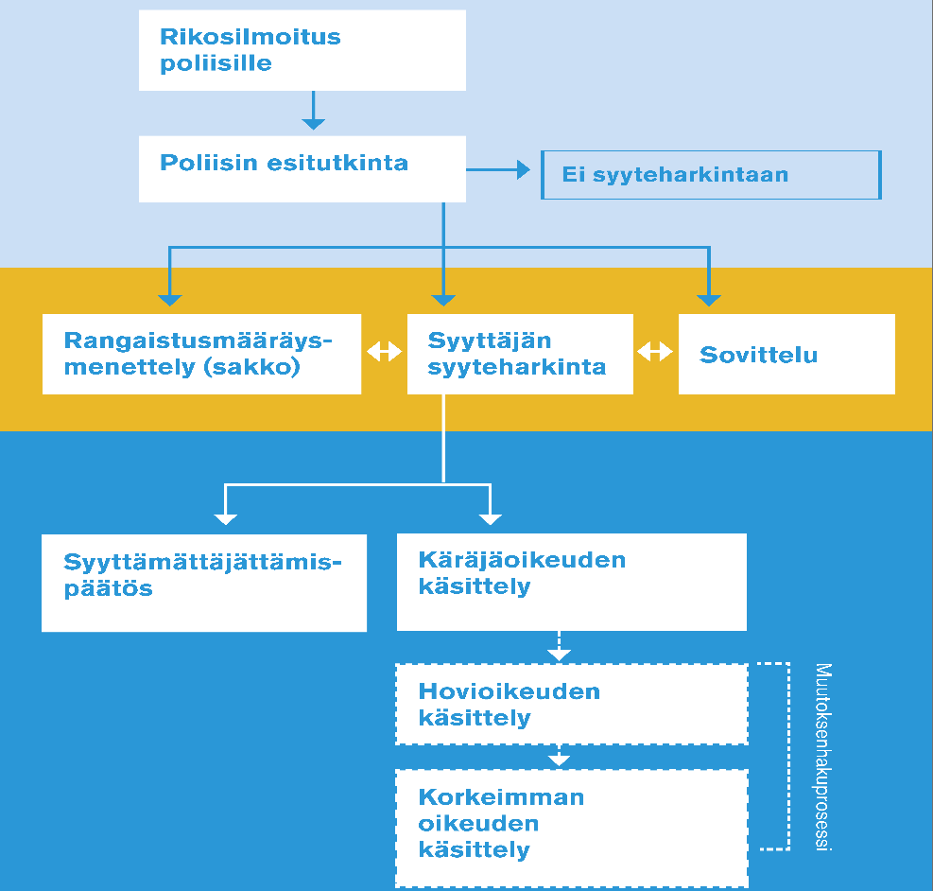
Straffprocessens förlopp
För personer som fyllt 15 år framskrider en eventuell straffprocess enligt bilden.
När det gäller förbrytare under 18 år görs en barnskyddsanmälan och den ungas och familjens helhetssituation utreds.
Skadeståndsskyldigheten gäller även personer under 15 år.
Brottsoffret upplever ofta stark rädsla, skuld och skam.
Riku.fi

Slide 17
Exempel på brott som begås av unga
Rån
Mars 2024
Ärekränkning
2022
Olaga hot
Maj 2023
Misshandel
Februari 2023
6 personer rånar telefon och hörlurar av en 16-åring med hot om våld. Gärningen filmas.
2 av gärningspersonerna över 15 år
Dom 7 månader villkorligt fängelse
Teinipojat piirittivät 16-vuotiaan kerrostalon pihalla ja hakkasivat hänet - PK-seutu | HS.fi
Ungdom X publicerade en bild i Snapchat där hen hade en identifierbar skada i ansiktet. X lät förstå att pojkvännen hade orsakat skadan.
Ingen polisanmälan hade gjorts om eventuell misshandel.
16-åringen dömdes till 15 dagsböter för ärekränkning som begåtts som ung person.
Nuori tyttö kertoi Snapchatissä poikaystävänsä pahoinpidelleen hänet – sai lopulta itse tuomion kunnianloukkauksesta | Paikalliset | Helsingin Uutiset
En stor grupp ungdomar samlades för att spela fotboll.
Situationen eskalerade och dödshot ropades ut under evenemanget.
Ärendet framskred till polisutredning som misstanke om olaga hot.
Yli sata nuorta kokoontui jalkapallopeliin Lappeenrannassa – poliisi tutkii, tapahtuiko siellä laiton uhkaus | Kotimaa | Yle
En 14-åring slogs i ansiktet på skolgården och hens plånbok stals
Förbrytaren var 16 år
Dom för misshandel: 60 dagsböter (=360 euro). Skadestånd som betalas till offret 500 euro. Rättskostnader som betalas till offret 1000 euro.
14-vuotias pahoinpideltiin tamperelaisen koulun pihalla kesken koulupäivän - Tampereen seutu - Ilta-Sanomat
Notes:
Ohessa näet tosielämän esimerkkejä nuorten tekemistä rikoksista.
Ohje tunnin pitäjälle: näpyttämällä hiirtä saat esiin aina uuden rikoksen. Voit lukea linkistä myös koko uutisen luokan kanssa.

Slide 18
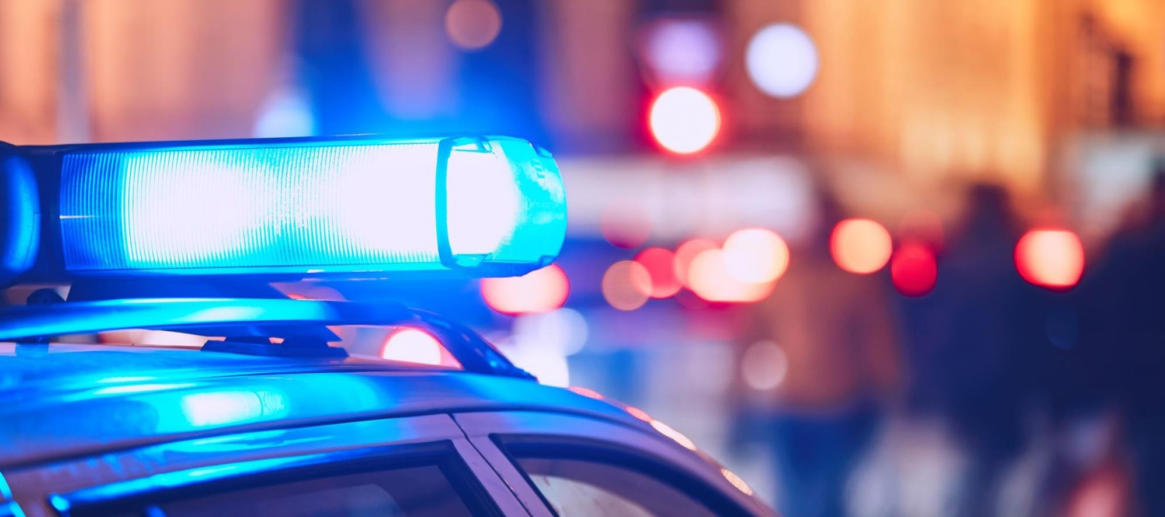
Uppgift: Bli brottsutredare
Notes:
Pohtikaa 3-5 hengen ryhmissä.
Jos kyseessä on pieni luokka, voi tehtävän tehdä myös koko luokka yhdessä.
Mitä rikoksia tarinassa tapahtuu?
Miten voisi toimia toisin?
Käydään lopuksi yhteisesti läpi mitä löydettiin.

Slide 19
Avslutning på hemmafest
Tuukka och Ansku tillbringar tid tillsammans på en hemmafest.
Tuukka tar en öl ur sin ryggsäck och bjuder även Ansku på en öl, för han har gott om dem. Kompisarna dricker lugnt under kvällens lopp och pratar om allt möjligt. Kring midnatt börjar båda bli trötta och sätter sig på soffan. I något skede somnar Tuukka och Ansku är ännu vaken. Ansku har inte berättat det, men hon är förtjust i Tuukka. Ansku beslutar att förflytta sig tätt intill Tuukka och rör vid Tuukkas inre lår och förflyttar sig så småningom mot grenen. Tuukka vaknar till och skuffar argt och förvirrat bort Anskus hand. De försöker prata om ämnet, men händelsen ger Tuukka sådan ångest att han beslutar att lämna platsen helt och hållet.
När Tuukka har gått blir Ansku ensam och är upprörd, men snart kommer festens värd Samu och tar henne i handen och drar henne med sig till ett annat rum. Det finns fyra pojkar i rummet. Pojkarna tar plötsligt fram cannabiscigaretter och ska just tända på när Ansku beslutar att gå. Samu tar Ansku i handen och försöker hålla henne i rummet, men Ansku river sig loss och lämnar festen för att gå hem.
Tuukka gör sig skyldig till lindrigt alkoholbrott som under 18-åring. Kapitel 50a § 3
Ansku gör sig skyldig till sexuellt antastande. Kapitel 20 § 5a
Pojkarna i rummet gör sig skyldiga till straffbart bruk av narkotika
Kapitel 50 § 2a
Notes:
Luetaan tarina ääneen.
Huom: dian lopussa on oikeat vastaukset. Älä paina niitä heti esiin vaan vasta keskustelun jälkeen.
TARINA:
Konstaapeli Danielin kertoma case – Päättäribileet sivut 154-155

Slide 20
Var får man hjälp i olika situationer?
RIKU.FI
Brottsofferjouren 116 006 betjänar på finska må–fr kl. 9–20. (avgiftsfri + anonym) på webbplatsen RIKU-Chat.
MLL.FI
MLL Barn- och ungdomstelefon 116 111 måndag till fredag kl. 14–20, lördagar och söndagar kl. 17–20 (avgiftsfri + anonym)
Ehyt.fi
EHYT rf:s missbrukarrådgivning Telefonnummer: 0800 900 45 (avgiftsfri + anonym + du kan ringa när som helst)
112-applikationen (servicerådgivning, informationssökning)
Väkivalta kaverisuhteissa (Våld i kompisrelationer) - Nettiturvakoti

